Slide 1
Capstone design(1)
아이디어 발표
이한나, 임유경, 박지우, 김민중
인천대학교 컴퓨터공학부
Notes:
http://minheeblog.tistory.com/category/PPT

Slide 2
CONTENTS
01 02 03 04
이한나
임유경
박지우
김민중
기존 캘린더 앱의 업그레이드
INU 학사일정 어플
장난감 카트 레이싱
유명 디자인 카피제품 탐지 어플
스마트 우산
복습관리 어플
인천대학교 컴퓨터공학부
Capstone design(1)
Notes:
http://minheeblog.tistory.com/category/PPT

Slide 3




01
“ ”
기존 캘린더 앱의 업그레이드
음성인식 기능으로 일정 추가, 삭제
사용자가 등록한 일정의 시간·장소에 따라 맞춤 대중교통 서비스 추천
그룹을 맺은 사용자끼리의 일정 공유
손쉬운 사용을 위한 기능
인천대학교 컴퓨터공학부
Capstone design(1)
Notes:
http://minheeblog.tistory.com/category/PPT

Slide 4



01
“ ”
INU 학사일정 어플
인천대학교의 학사일정을 날짜와 기간별로 달력에 표시하여 한눈에 들어오도록 함
로그인 시에 인증한 학과정보를 이용하여 각 과에 알맞는 맞춤 소식 제공
어플 내에서 학과별로 작은 커뮤니티 생성
인천대학교 컴퓨터공학부
Capstone design(1)
Notes:
http://minheeblog.tistory.com/category/PPT

Slide 5
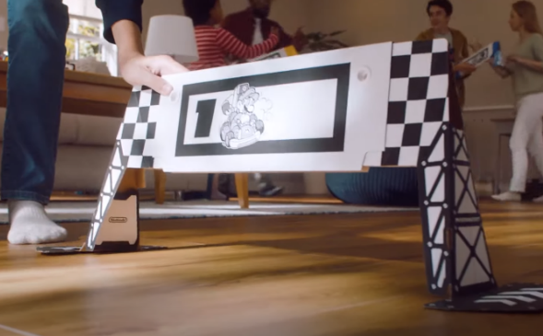
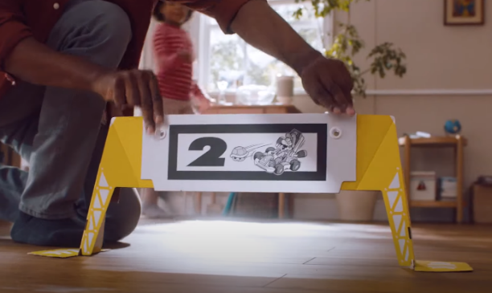
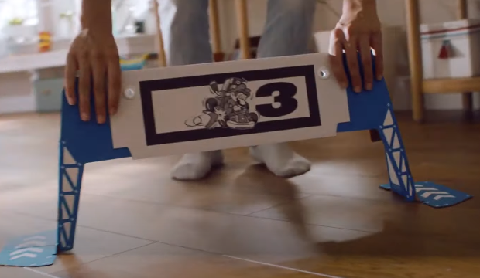
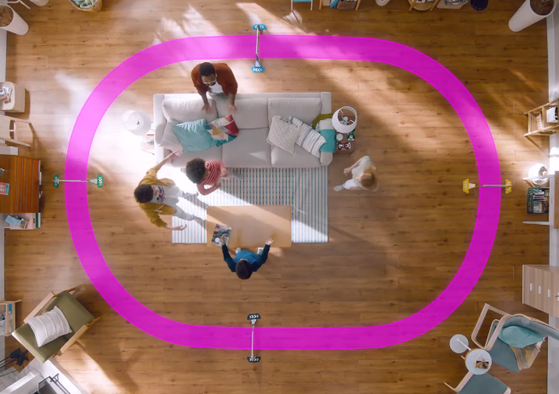
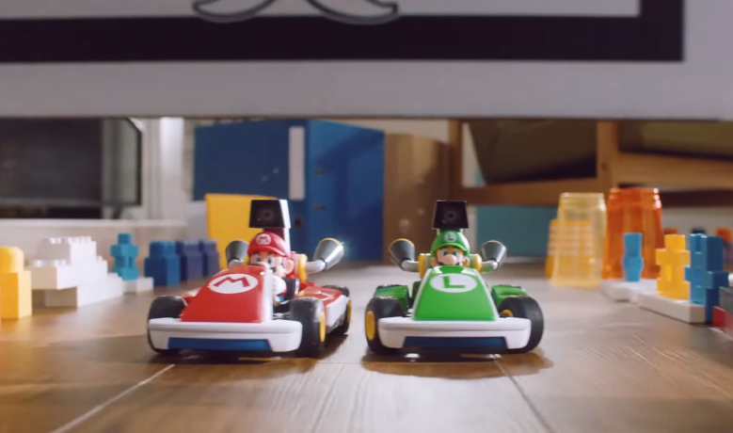
02
“ ”
장난감 카트 레이싱
1바퀴 : 게이트 순서대로 통과
3바퀴 돌면 우승
게이트와 카트에 센서 부착?
인천대학교 컴퓨터공학부
Capstone design(1)
Notes:
http://minheeblog.tistory.com/category/PPT

Slide 6
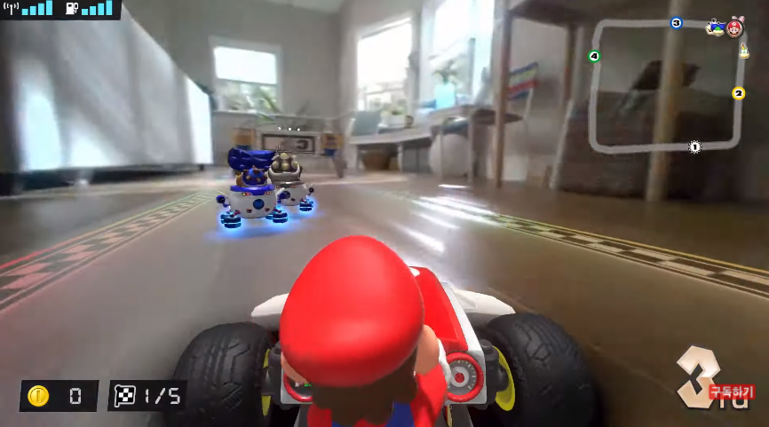
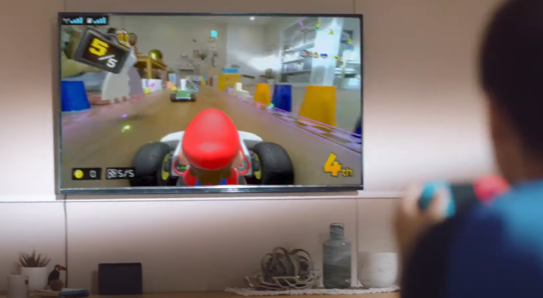
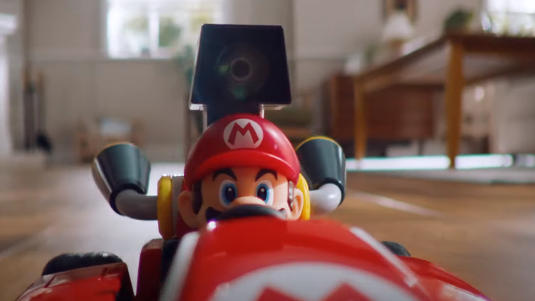
02
“ ”
장난감 카트 레이싱
증강현실(가능하다면??)
인천대학교 컴퓨터공학부
Capstone design(1)
Notes:
http://minheeblog.tistory.com/category/PPT

Slide 7
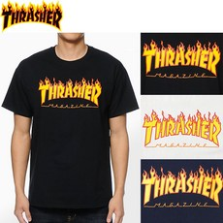
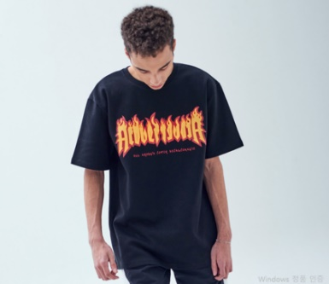
03
“ ”
유명 디자인 카피 탐지 어플
유명한 브랜드의 디자인을 비슷하게 혹은
그대로 베껴 만든 패션 제품들이 자주 등장.
이러한 제품들을 모르고 구매한 경우
소비자들은 불쾌감을 느낄 수 있으며,
입지 않을 경우 돈을 낭비하게 됨.
사고자 하는 패션 제품과 비슷한 디자인의 제품을 찾아주는 어플
인천대학교 컴퓨터공학부
Capstone design(1)
Notes:
http://minheeblog.tistory.com/category/PPT

Slide 8
04
“ ”
스마트 우산
당일의 날씨 정보를 불러와 우산이 필요한 날의 경우 핸드폰에 알람을 울려주고
외출 시 당장 우산이 필요하지 않더라도 그날의 날씨가 우산이 필요한 경우
우산을 챙기는 것을 잊고 집 밖으로 그냥 나가게 되었을 때
해당 우산과 나의 거리가 멀어지게 되면 우산을 챙기라는 알람을 보내주며 또한
밖에서 우산을 잃어버리지 않도록 일정 거리가 벌어질 시 우산의 위치정보와
알람을 다시 울리도록 하게 만듦
인천대학교 컴퓨터공학부
Capstone design(1)
Notes:
http://minheeblog.tistory.com/category/PPT

Slide 9
04
“ ”
복습관리 어플
기존에 단순히 계획을 정하고 이행하기 위해 기록하는 스터디 플래너에 기능을 더해
각각의 날에 자신이 학습한 범위를 플래너에 기록하고 그 내용을 사용자가 지정한 일정 주기마다 다시 확인할 수 있도록 하여 체계적인 복습을 돕는 어플
인천대학교 컴퓨터공학부
Capstone design(1)
Notes:
http://minheeblog.tistory.com/category/PPT

